Slide 1

Jakiej głoski brakuje?
Quiz doskonalący słuch fonetyczny
Zabawa logopedyczna
INSTRUKCJA

Slide 2
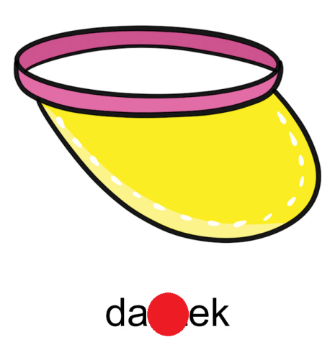
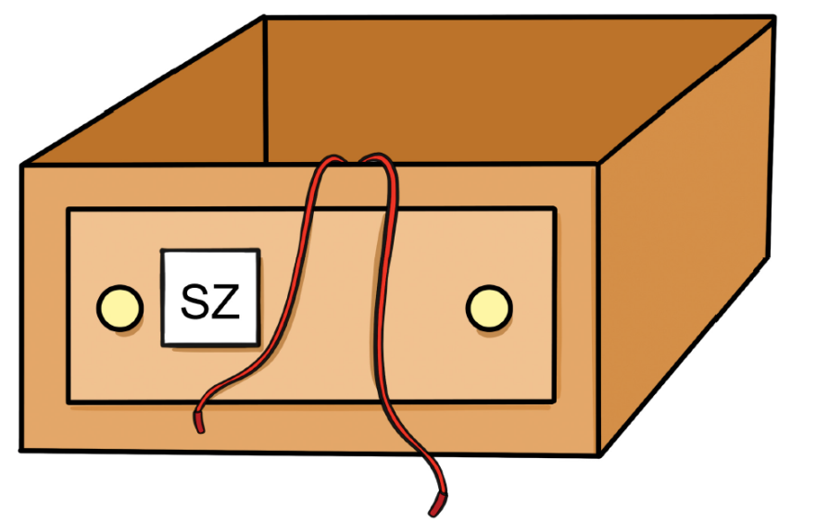
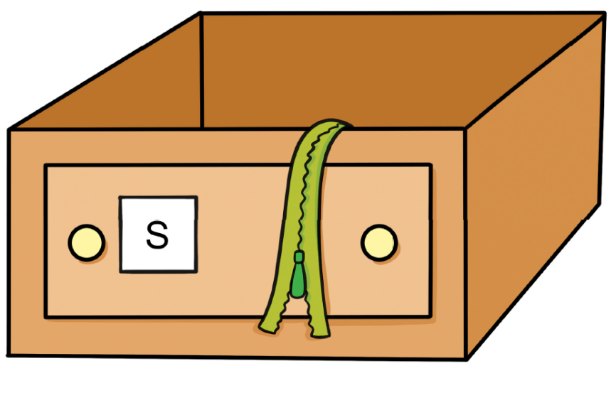
INSTRUKCJA
PRZYKŁAD
Nazwę tego obrazka powinniśmy uzupełnić głoską „SZ” dla tego klikniemy szufladę z literką „SZ” – kliknij szufladę
Jeśli nie umiesz czytać poproś o pomoc kogoś starszego. Na początek uruchom program jako pokaz slajdów.
Na kolejnych stronach będą pojawiał się różne obrazki z zasłoniętą literą „S” lub „SZ”. Twoim zadaniem będzie wskazać odpowiednią szufladą, do której należy włożyć obrazek, czyli uzupełnić jego nazwę literką znajdującą się na szufladzie.
Nic się nie martw jeśli popełnisz błąd zawsze można wrócić i poprawić odpowiedź.

Slide 3

Dobra robota!
NASTĘPNE
ZADANIE

Slide 4
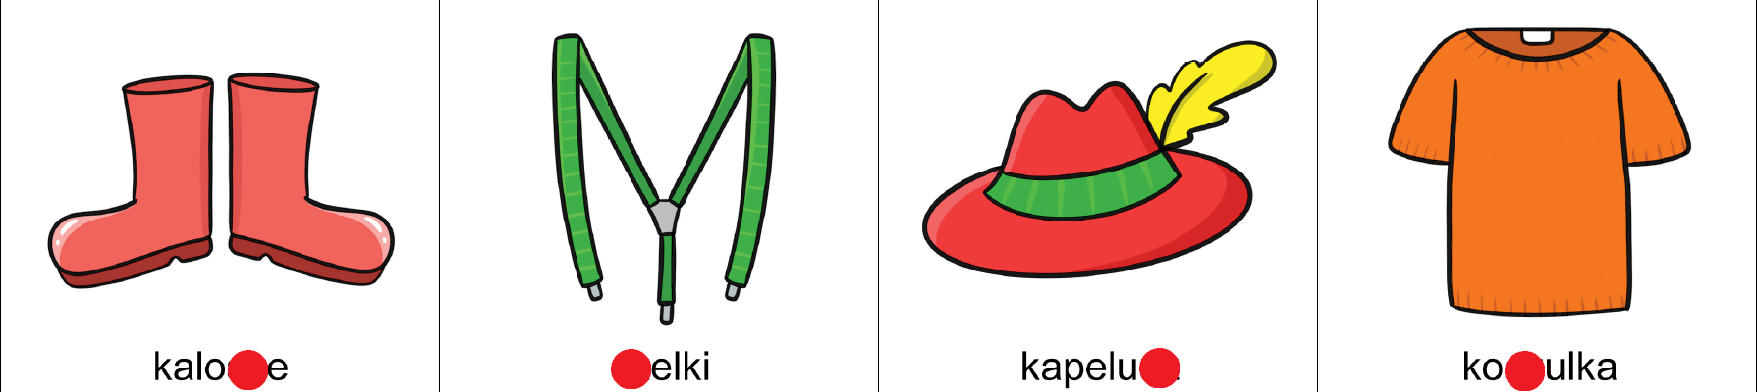

Slide 5
Dobra robota!
NASTĘPNE
ZADANIE

Slide 6
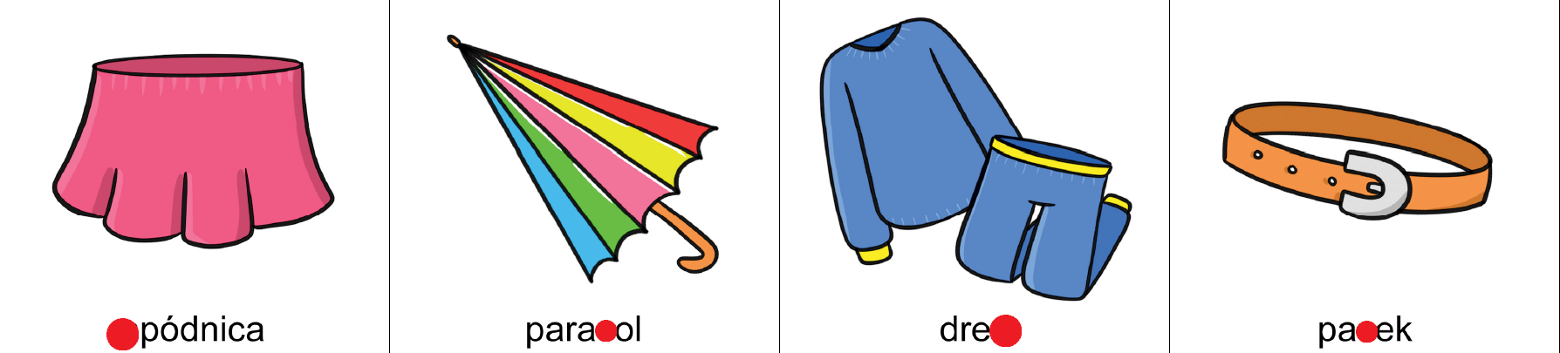

Slide 7
Dobra robota!
NASTĘPNE
ZADANIE

Slide 8
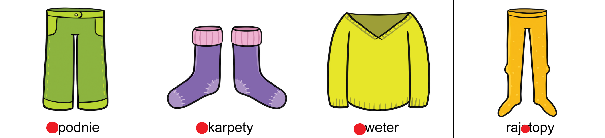

Slide 9
Dobra robota!
NASTĘPNE
ZADANIE

Slide 11
Dobra robota!
NASTĘPNE
ZADANIE

Slide 13
Dobra robota!
NASTĘPNE
ZADANIE

Slide 14


Slide 15
Dobra robota!
NASTĘPNE
ZADANIE

Slide 17
Dobra robota!
NASTĘPNE
ZADANIE

Slide 19
Dobra robota!
NASTĘPNE
ZADANIE

Slide 21
Dobra robota!
NASTĘPNE
ZADANIE

Slide 23
Dobra robota!
NASTĘPNE
ZADANIE

Slide 25
Dobra robota!
NASTĘPNE
ZADANIE

Slide 27
Dobra robota!
NASTĘPNE
ZADANIE

Slide 29
Dobra robota!
NASTĘPNE
ZADANIE

Slide 31
Dobra robota!
NASTĘPNE
ZADANIE

Slide 33
Dobra robota!
NASTĘPNE
ZADANIE

Slide 35
Dobra robota!
NASTĘPNE
ZADANIE

Slide 36

Dalej

Slide 37
Materiał obrazkowy pochodzi
z materiałów dydaktycznych miesięcznika
Bliżej Przedszkola.
KONIEC ☺

Slide 38


Niestety, spróbuj jeszcze raz!

